Slide 1
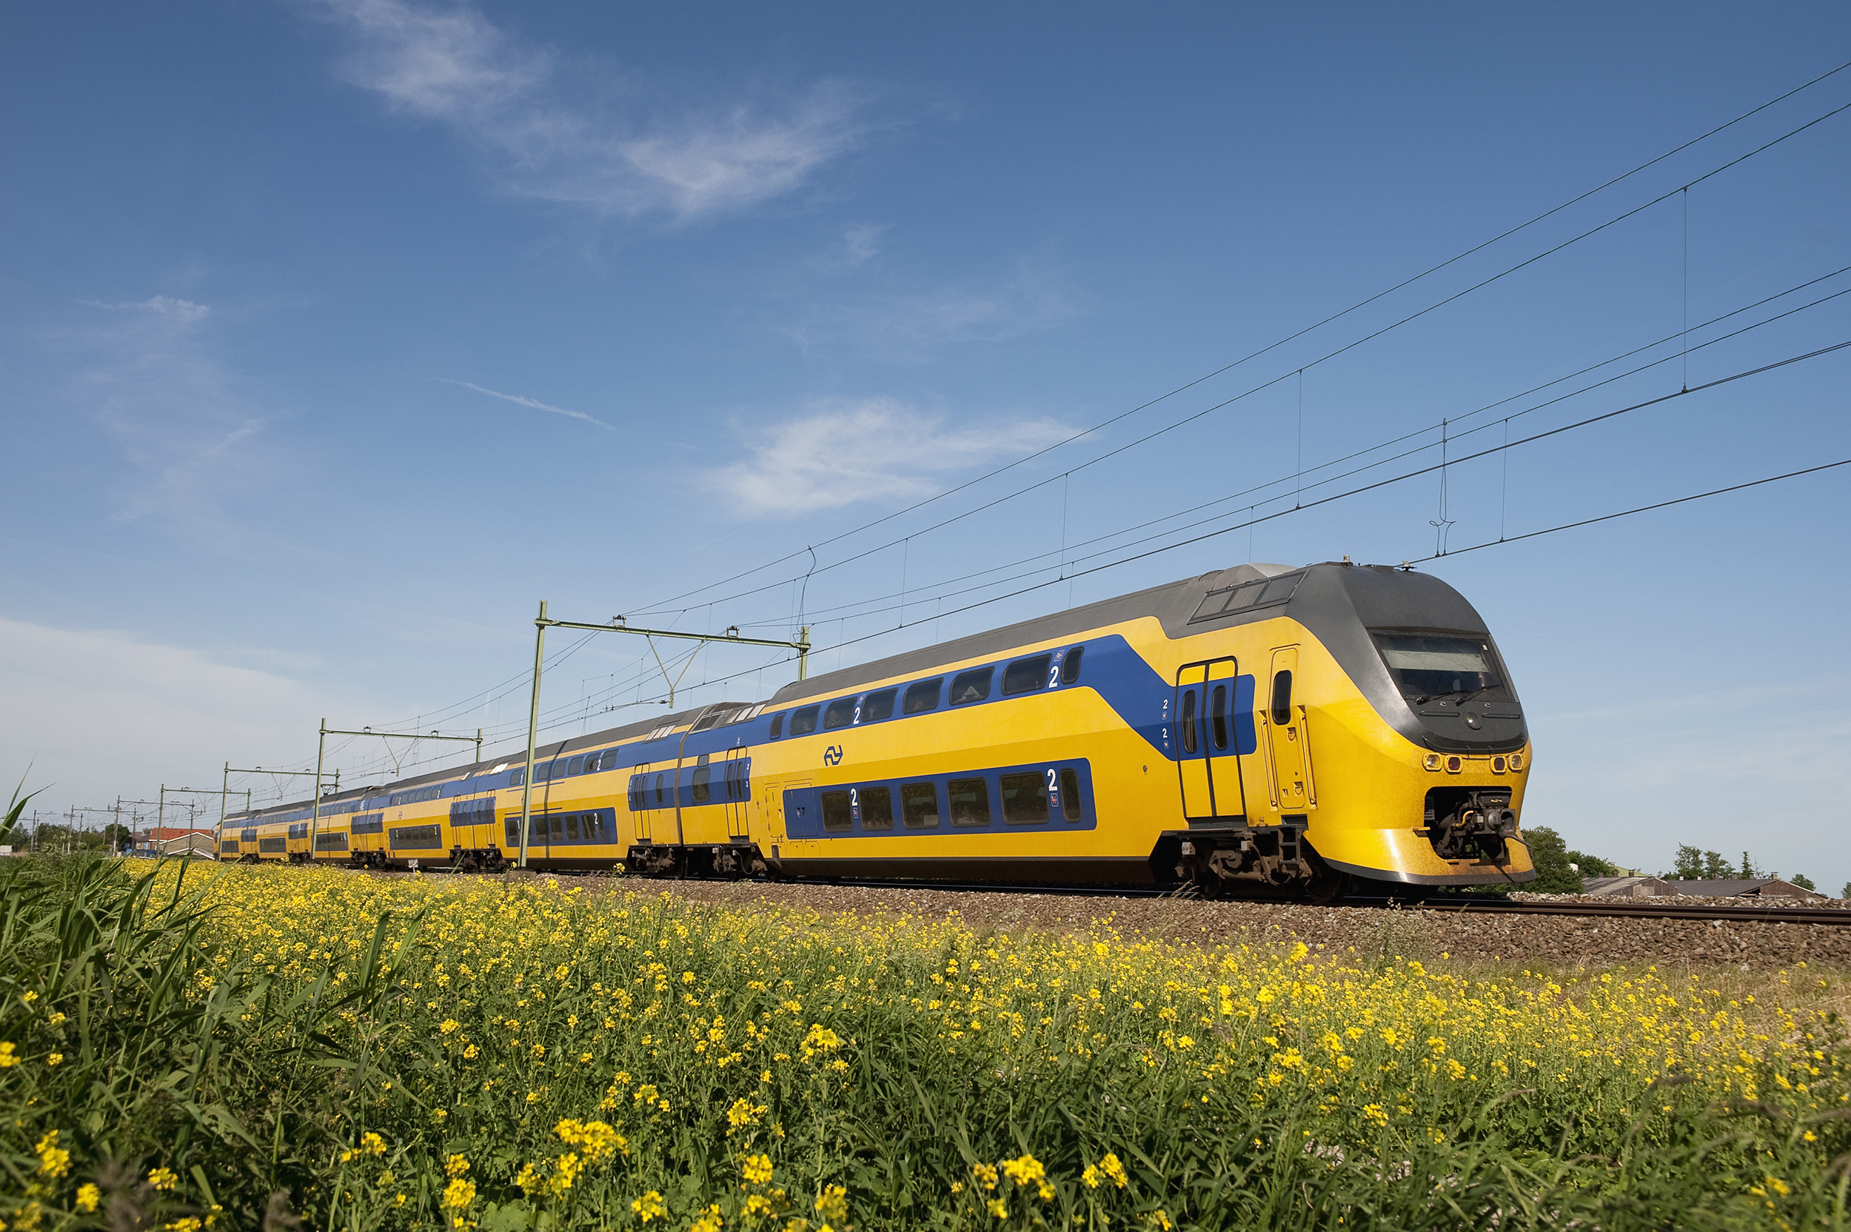
RAIL.NL
Dorinda en Lisa

Slide 2
RailNL
Opdracht algemeen
Opzetten lijnvoering
Kwaliteit van lijnvoering optimaliseren
Notes:
lijnvoering: verzameling van alle trajecten waar treinen gedurende de dag over heen en weer rijden.

Slide 3
1a/b Opdrachtomschrijving
Lijnvoering voor minimaal alle kritieke sporen van Noord- en Zuid-Holland
Maximaal 7 trajecten
Maximaal 120 minuten per traject
Maximaliseren van de kwaliteit mbv doelstelling
K = p * 10000 – T * 20 - Min / 10

Slide 4
1a/b Lower en upper bound
Doelfunctie voor de kwaliteit van de lijnvoering:
Lower bound: 0 * 10.000 – 7 * 20 – 7 * 120 / 10 = -224
Upper bound: 1 * 10.000 – 3 * 20 – 287 / 10 = 9911,3
(max) K = p * 10.000 – T * 20 - Min / 10

Slide 5
1c Opdrachtomschrijving
Alle sporen als kritiek beschouwen
Maximaal 7 trajecten
Maximaal 120 minuten per traject
Maximaliseren van de kwaliteit mbv doelstelling
K = p * 10000 – T * 20 - Min / 10

Slide 6
1c Lower en upper bound
Doelfunctie voor de kwaliteit van de lijnvoering:
Lower bound: 0 * 10.000 – 0 * 20 – 0/ 10 = 0
Upper bound: 1 * 10.000 – 4 * 20 – 381 / 10 = 9881,9
(max) K = p * 10.000 – T * 20 - Min / 10

Slide 7
Aanpak
Opstellen trajecten
  Greedy minimum:
    Kortste ongebruikte kritieke spoor
  Greedy maximum:
    Langste ongebruikte kritieke spoor
  Random:
    Random ongebruikt kritiek spoor
A
3
8
B
1
C
5
4
D
Notes:
Aantal trajecten wordt zelf gekozen, maximaal 7. Uiteindelijk geeft random altijd het beste resultaat, omdat deze ook onbewust de opties voor min/max doet.

Slide 8
Aanpak
Opstellen trajecten
  Greedy minimum:
    Kortste ongebruikte kritieke spoor
    A-D
  Greedy maximum:
    Langste ongebruikte kritieke spoor
    B-D
  Random:
    Random ongebruikt kritiek spoor
    A-D, B-D of C-D
A
3
8
B
1
C
5
4
D

Slide 9
Aanpak
Opstellen trajecten
  Greedy minimum:
    Kortste ongebruikte kritieke spoor
    A-D
  Greedy maximum:
    Langste ongebruikte kritieke spoor
    B-D
  Random:
    Random ongebruikt kritiek spoor
    A-D, B-D of C-D
A
3
8
B
1
C
5
4
D

Slide 10
Aanpak
Uitbreiden traject B-D
  Greedy minimum
  Greedy maximum
  Random
A
3
8
B
1
C
5
4
D

Slide 11
Aanpak
Uitbreiden traject B-D
  Greedy minimum:
    B-D-A
  Greedy maximum:
    B-D-C
  Random:
    B-D-A of B-D-C
A
3
8
B
1
C
5
4
D

Slide 12
Aanpak
Uitbreiden traject
  Greedy minimum:
    B-D-A
  Greedy maximum:
    B-D-C
  Random:
    B-D-A of B-D-C
A
3
8
B
1
C
5
4
D

Slide 13
Aanpak
B-D-A
Geen ongebruikt kritiek spoor direct aan B of A
Overgebleven kritieke sporen koppelen mbv dijkstra algoritme
  Kortste route vanaf A of B naar C of D
A
3
8
B
1
C
5
4
D

Slide 14
Aanpak
Geen ongebruikt kritiek spoor direct aan B of A
Overgebleven kritieke sporen koppelen mbv dijkstra algoritme
  Kortste route vanaf A of B naar connectie C-D
  B-D-A-D-C
A
3
8
B
1
C
5
4
D

Slide 15
Aanpak
Opgestelde lijnvoering optimaliseren mvb hill climbing
  Random traject uit lijnvoering
  2 random stations uit traject
  Ruilbaar?
  Betere doelwaarde?

Slide 16
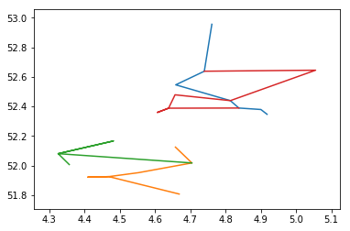
Resultaten 1a/b
4 trajecten
Maximaal 100 minuten per traject
Trajecten opstellen en uitbreiden mvb random
K = 9889,0
upper bound = 9911,3

Slide 17
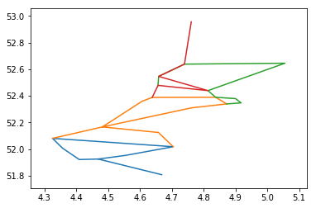
Resultaten 1c
4 trajecten
Maximaal 100 minuten per traject
Trajecten opstellen en uitbreiden mvb random
K = 9881,0
upper bound = 9881,9

Slide 18
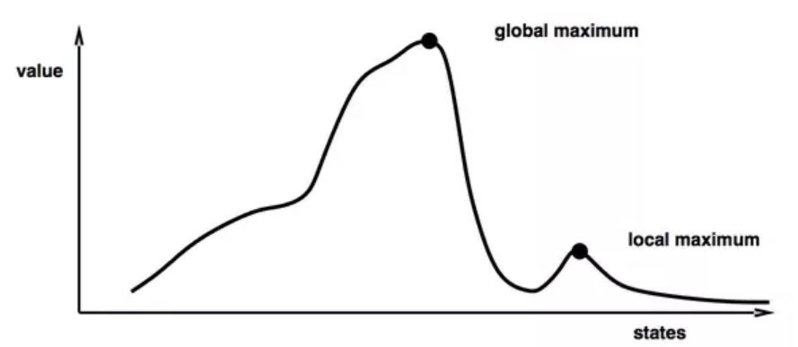
To do
Hill climbing omzetten naar simulated annealing

Slide 19
Vragen?

